Slide 1
Deep Neural Networks for News Recommendations
20181105 정지연

Slide 2
Recurrent Neural Network Examples

Slide 3

Recurrent Neural Network Examples
Many RNN examples
이전 Sequance 사용 가능

Slide 4

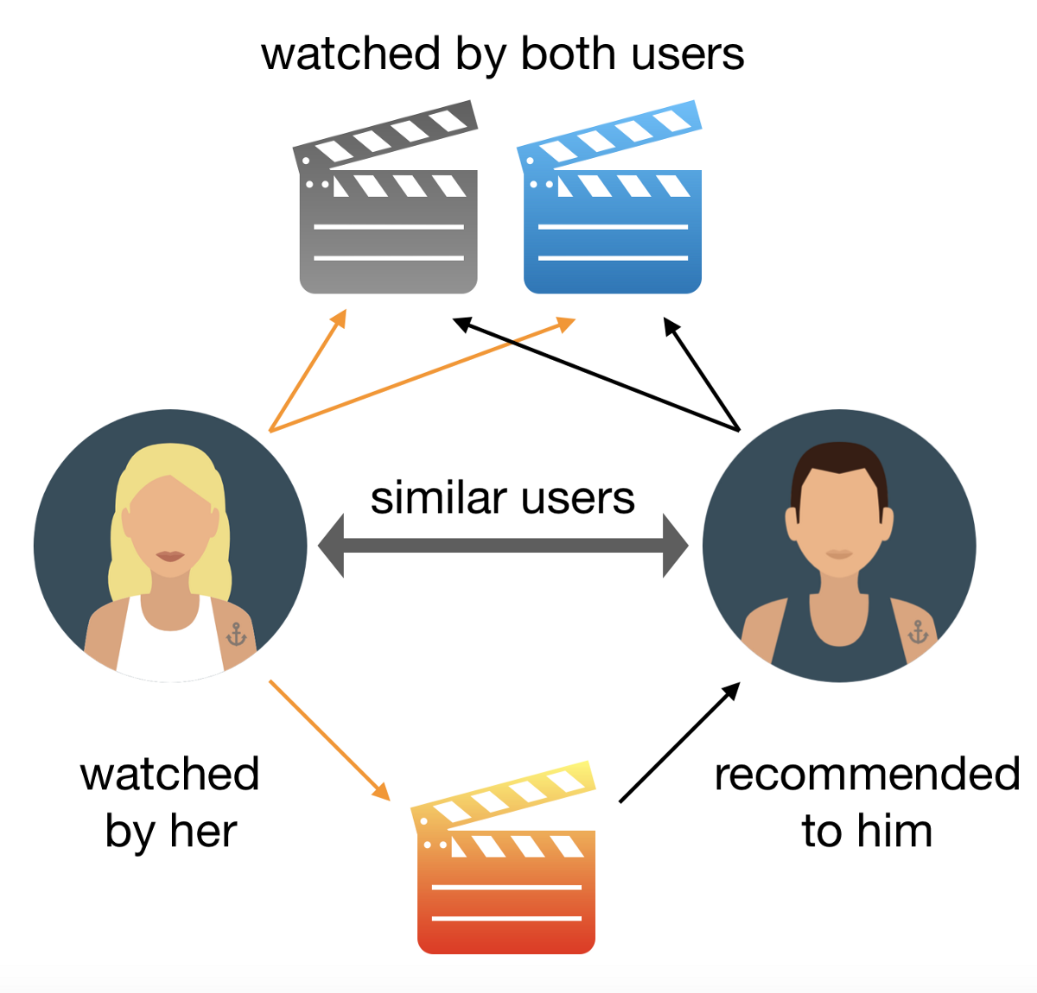

Recurrent Neural Network Examples
Many RNN examples
ChatBot
Recommendation System
Stock Prediction
Notes:
적힌 분야 뿐 아니라 간단한 자연어 처리를 이용해 번역해주는 기계(앞 전에 소개함)랑 사람이 할 행동을 예측하는(이것은 스켈레톤 벡터를 알고 사용할 줄 알아야함) 시스템도 있었다.

Slide 5
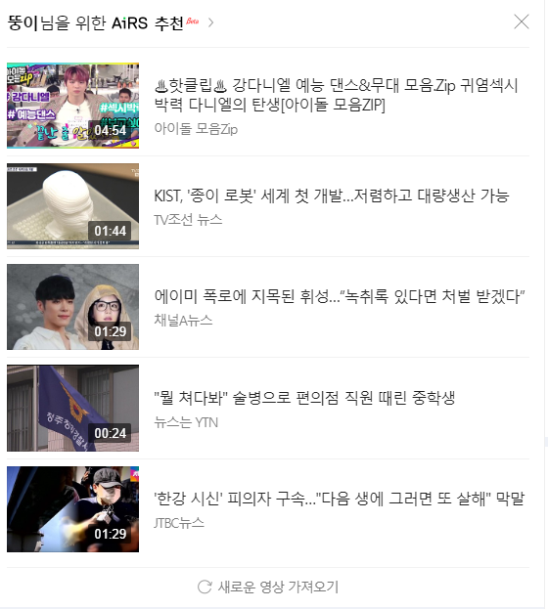
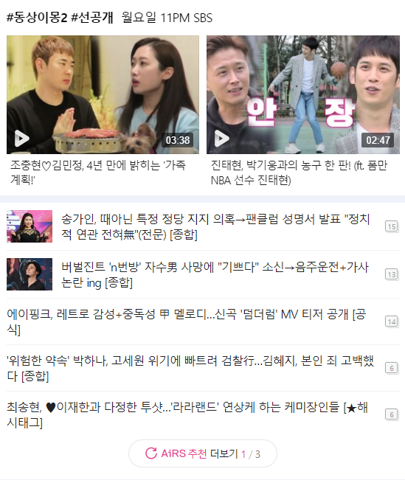
Recurrent Neural Network Examples
Example : Naver AiRS

Slide 6
Recurrent Neural Network Examples
Example : Naver AiRS
Collaborative Filtering
Recurrent Neural Network
AiRS

Slide 7
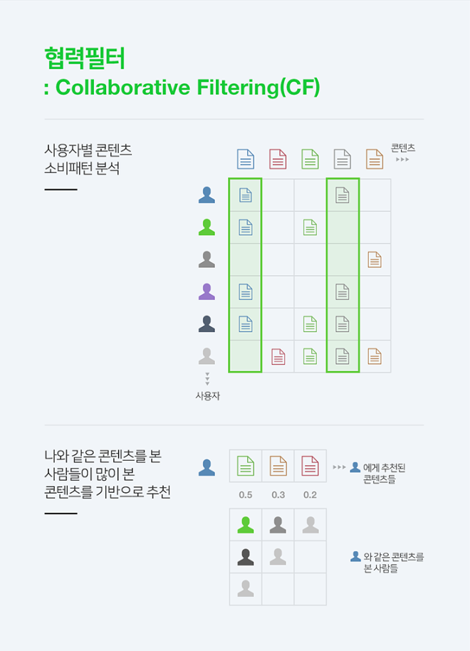
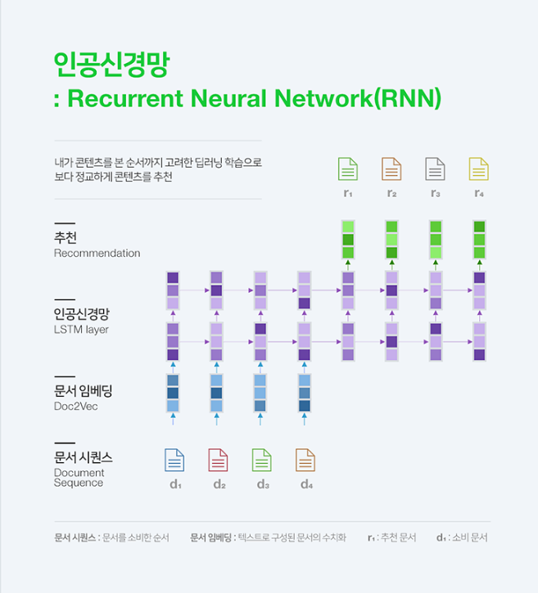
Recurrent Neural Network Examples
Example : Naver AiRS
Notes:
기존 AiRS에 적용된 CF기술은 이용자와 비슷한 관심사를 가진 사용자 네트워크를 구축해, 해당 구성원들이 많이 소비한 콘텐츠를 랭킹화해 추천합니다. 하지만, 해당 기술은 이전에 사용자들이 클릭한 콘텐츠를 기반으로 추천하기 때문에, 뉴스를 추천할 경우 방금 전 생성된 최신 뉴스를 추천하기 어렵다는 한계점이 있는데요. 반면, RNN기술은 이용자의 콘텐츠 소비 ‘패턴’을 예측함으로써, 아무도 클릭하지 않은 최신 뉴스도 추천할 수 있습니다. 뉴스도 관심있는 주제별로 소비하는 일련의 시퀀스(Sequence, 순서)가 있다고 판단한 것인데요. 예를 들어, 이용자가 하나의 뉴스를 소비한 후 다음 뉴스를 읽는 데까지의 시간이 수 분(mins) 이내였다면, 비슷한 관심사, 같은 맥락으로 판단하고 그 다음의 뉴스를 추천하는 방식입니다. 따라서 RNN은 새롭게 인입되는 뉴스도 이용자가 다음에 소비할 뉴스라고 판단하면, 빠른 시간 안에 추천할 수 있는 것입니다.

Slide 8
Recurrent Neural Network Examples
Collaborative Filtering
기존의 어느 정도 예측이 가능한 고객들과 비슷한 패턴을 가진 고객을 찾음
기존 고객들의 행동을 예측하기 위해 첫 번째 단계에서 찾은 비슷하다고 생각된 고객들의 행동을 수치화하여 사용
Notes:
협업 필터링은 보통 2가지 단계로 운영된다.
기존의 어느 정도 예측이 가능한 고객들과 비슷한 패턴을 가진 고객들을 찾는다.
기존 고객들의 행동을 예측하기 위해 첫 번째 단계에서 찾은 비슷하다고 생각된 고객들의 행동을 수치화하여 사용한다.
아니면 그 대신에, 아마존 닷컴에서 유명해진 아이템 기반의 협력 필터링은 말 그대로 아이템 중심의 방법으로 아래와 같이 운영되기도 한다.
아이템 간의 상관관계를 결정하는 아이템 매트릭스(item-item matrix)를 만든다.
매트릭스를 사용하여 최신 사용자의 데이터를 기반으로 그 사용자의 기호를 유추한다.

Slide 9
Deep Neural Networks for News Recommendations

Slide 10
Deep Neural Networks for News Recommendations
MODEL : RNN for Recommendation
PV-DBOW Model (doc2vec)
Document embedding

Slide 11

Deep Neural Networks for News Recommendations
MODEL : RNN for Recommendation
RNN hidden state calculate
Notes:
여기서 f(x)는 tanh 활성화 함수이고, I(t)는 사용자가 눌렀던 문서라 함. t는 알다시피 시간이고 R는 연속으로 클릭한 문서간의 순차적 종속성을 인코딩(즉, 가중치)한다고 함.

Slide 12

Deep Neural Networks for News Recommendations
MODEL : RNN for Recommendation
Predicted embedding
Notes:
여기서 t는 제일 마지막으로 클릭한 문서의 시간이다. 현재 히든 스태이트에 가중치를 곱하고 b는 바이어스 값으로 추정
그리고 BPTT를 이용하므로 SGD로 그라디언트 소멸 문제를 최소화 하였음

Slide 13




Deep Neural Networks for News Recommendations
MODEL : Personalization
Notes:
뉴스 주제의 스펙트럼이 넓고 사용자마다 관심사가 다르기때문에 개인화는 필수

Slide 14
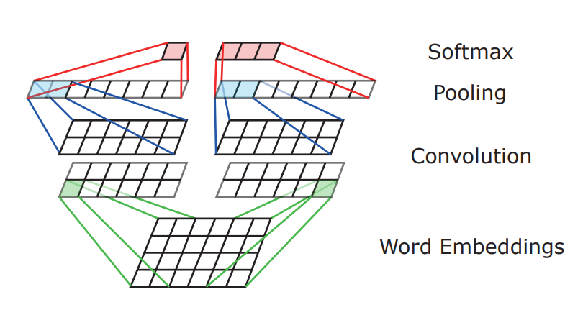
Deep Neural Networks for News Recommendations
MODEL : Personalization
Notes:
CNN을 기반으로 범주 분류기를 교육, 텍스트 분류 문제에서 우수한 성능을 발휘하는 것으로 입증 네트워크는 워드 임베딩 레이어, 컨볼루션 레이어, 풀링 레이어, 드롭아웃과 완전히 연결된 레이어 등 4개의 레이어로 구성(그림 참고)
우리는 2개의 심층 카테고리를 가지고 있기 때문에 각 심층마다 CNN을 따로 훈련

Slide 15
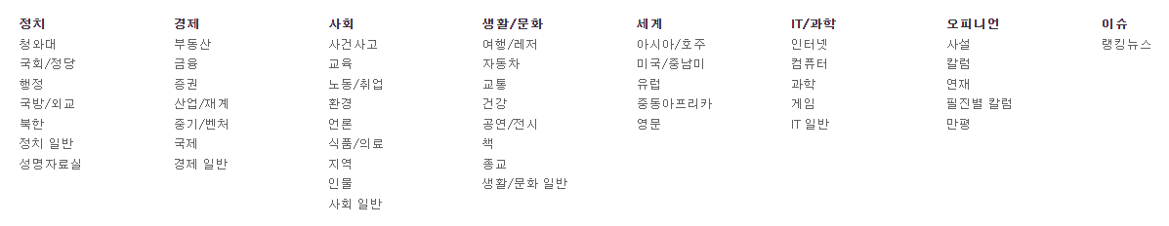
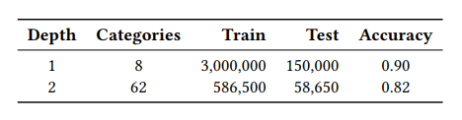
Deep Neural Networks for News Recommendations
MODEL : Personalization
Notes:
표 1은 데이터 통계량을 사용하여 각 깊이에 대한 분류기의 정확도를 보여줍니다. 우리는 두 가지 범주를 모두 갖춘 무작위 샘플 뉴스 기사로 훈련하고 테스트했습니다.

Slide 16
Deep Neural Networks for News Recommendations
MODEL : Personalization
세션 기반 RNN은 사용자의 현재 세션을 네트워크에 공급하여 사용자의 즉각적인 이익과 관련이 있는 새로 게시된 기사를 검색
기록 기반 RNN은 사용자의 과거 기록을 입력하여 사용자의 단기적 이익과 관련된 새로운 기사를 검색. 네트워크(사용 가능한 경우)로 이동
장기 사용자 선호도와 후보 범주 간의 유사성을 통합하여 RNN에서 검색된 기사 순위를 다시 정함. 뉴스 카테고리가 제공되지 않을 경우 CNN 분류기별 예측 카테고리를 사용

Slide 17
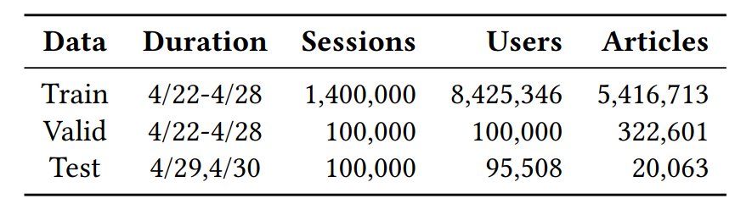
Deep Neural Networks for News Recommendations
EXPERIMENTS : Dataset
Notes:
뉴스 클릭 시마다 {암호화된 로그인 ID, 세션 ID, 타임스탬프, 검색 쿼리, 뉴스 기사 ID}로 구성

Slide 18
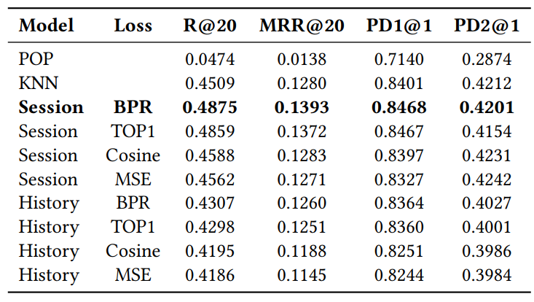
Deep Neural Networks for News Recommendations
EXPERIMENTS : Evaluation
Notes:
네이버는 해당 논문을 통해 2가지(History-based 및 Session-based)의 RNN 모델과 이를 실험하는 과정을 설명하는데요. ※History-based 모델: 이용자의 장기간 관심사를 기반으로 콘텐츠 추천 ※Session-based 모델: 이용자의 단기간 관심사에 따라 콘텐츠를 추천 (Session 정의| 뉴스와 다음 뉴스를 클릭하는 시각의 차이가 30분 이내면 하나의 세션으로 판단) POP : 추천후보에서 가장 인기있는 기사 20개를 추천하는 모델 ?
KNN : K-nearest Neighbors – 이전 기사의 유사한 기사를 추천
네이버가 자체 구축한 방대한 시퀀스 데이터를 기반으로 RNN 모델을 실험했고, 뉴스의 경우 관심사가 실시간으로 변하기 때문에 Session-based 모델이 더욱 적합하다는 것을 증명하고 있습니다.
R : recall – relevant(관련된) 문서 중 검색된 비율 / 추천 후보를 잘 찾는가?
PD : Precision – 검색된 문서중 relevant(관련된) 문서의 비율 / 추천후보를 잘 찾는가?
MRR : Mean Reciprocal Rank – 역순위 평균 / 상단에 잘 랭킹하는 가?

Slide 19
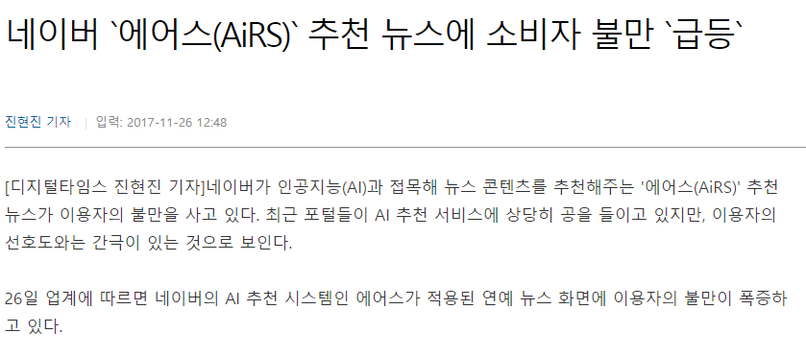
Deep Neural Networks for News Recommendations
Result

Slide 20

Deep Neural Networks for News Recommendations
Result
Notes:
그러나 네이버 공식 블로그의 에어스 뉴스 확대 공지 글에는 에어스 적용에 불만을 제기하는 이용자의 댓글이 1000여개가 넘게 달리고 있다. 이용자의 주 불만은 에어스 추천 뉴스가 오히려 관심 없는 콘텐츠만 보여 준다는 것이다. 뉴스 소비의 다양성을 죽이고, 가독성이 떨어진다는 게 여론이다. 에어스 추천 뉴스 화면의 설정조차 끌 수 없어 불편하다는 비판이 일고 있다.(현재는 끌 수 있음)
왜 관심없는 콘텐츠 ? - > 아무리 같은 장르라도 너무 내용이 천차만별이라 그런 듯…

Slide 21
THANK YOU!
감사합니다

